Slide 1
Собирательные числительные

Slide 2
Цели урока:
осмысление значения собирательных числительных, особенностей их сочетаемости с существительными; развитие умения работать с научной статьей из учебника, извлекать из нее нужную информацию; формирование навыков употребления числительных оба ,обе.

Slide 3
Повторение
Записать числительные словами
11 к..лометров, почти 350 экз..мпляров, нет 460 то(н,нн), около 3 ми(л,лл)иардов, свыше 76 г..ктаров, более 20 м..нут, 2/3 книг, 4/8 пути, за 1,5 с..кунды, в 1,5 раза больше нормы.

Slide 4
Найдите ответы на вопросы:
1. Что обозначают собирательные числительные?
2.Как образуются собирательные числительные? Приведите примеры.
3.С чем сочетаются собирательные числительные?
4.Как склоняются собирательные числительные?
5.Просклоняйте словосочетание шестеро ребят.
6.Просклоняйте словосочетание двое часов.
7. Каким членом в предложении являются собирательные числительные?

Slide 5
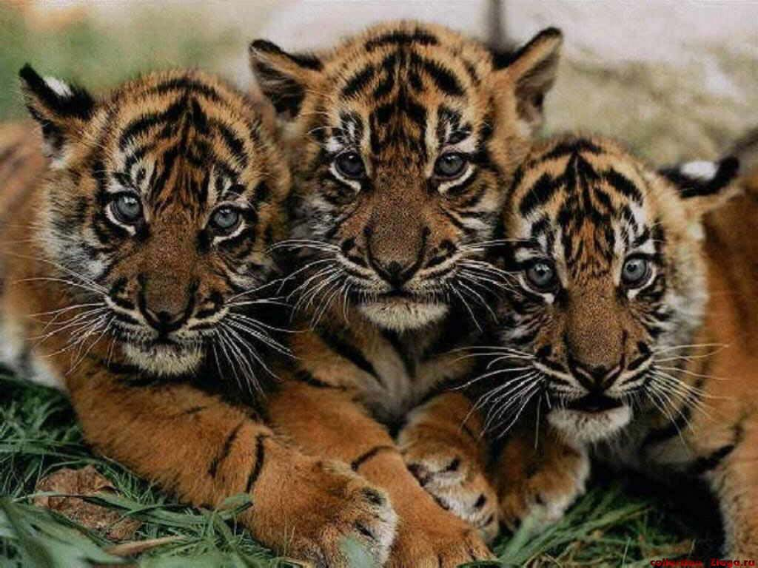
Рассмотрим схему
Двое, трое, четверо, пятеро, шестеро, семеро
товарищей, тигрят, ножниц, нас,
школьников щенят саней их

Slide 6
Собирательные числительные сочетаются
с существительными, обозначающими лиц мужского пола:
двое ребят
трое водителей
с существительными,
употребляющимися
только
во множественном числе
или обозначающими парные предметы:
двое брюк
трое ножниц
двое перчаток (т.е. две пары перчаток)
с существительными, обозначающими детёнышей животных:
трое львят
пятеро медвежат
с личными местоимениями
мы, вы, они:
нас семеро,
послали вас троих,
не было их двоих

Slide 7
Вывод:
Собирательные числительные обозначают несколько предметов как одно целое. Собирательные числительные сочетаются с именами существительными, обозначающими лиц мужского пола, детёнышей животных, с существительными, употребляющимися только во множественном числе и с личными местоимениями.

Slide 8
Образование собирательных числительных

Slide 9
Собирательные числительные склоняются как прилагательные во множественном числе

Slide 10
Собирательные числительные ОБА (м,ср.р) и ОБЕ (ж.р)
Им.п | оба | обе
Род.п | обоих | обеих
Дат.п | обоим | обеим
Вин.п | оба, обоих | обе, обеих
Тв.п | обоими | обеими
П.п | (об) обоих | (об) обеих

Slide 11
Особенности сочетания собирательных числительных

Slide 12
Выберите и запишите словосочетания, в которых существительное может сочетаться с собирательным числительным
Двое (машинист, зайчонок, девочка, ножницы).
Трое (ученик, ученица, мастерица, сани).
Четверо (лисята, очки, подруга, малыш).

Slide 13
Вставьте числительные оба или обе.
1)По______ сторонам дороги тянулся густой лес.
2) Малышка крепко держала куклу______ руками.
3)______ братьев приняли в спортивную школу.
4)Склоны______оврагов размыты дождями.
5)В_______случаях ответ был неверным

Slide 14
Исправьте ошибки, где это необходимо.
1. Двое мальчиков шли по мосту.
2. Пятеро красивых девушек в ярких костюмах плясали у кромки поля.
3. Шестеро зайчат весело прыгали по солнечной полянке.
4. К празднику во дворе залили пятеро ледяных горок.
5. Пришла весна, и в четырех берлогах проснулись четверо медведиц с четвертыми медвежатами.

Slide 15
Замените цифры словами, употребляя, где это возможно собирательные числительные. Подчеркните их.
1.По дороге в школу я встретил 2 мужчин и 2 женщин.
2.Буря бушевала уже 4 суток.
3. Я дружу с 3 мальчиками и 3 девочками.
4.Охотник из лесу принес 5 волчат.

